Slide 1
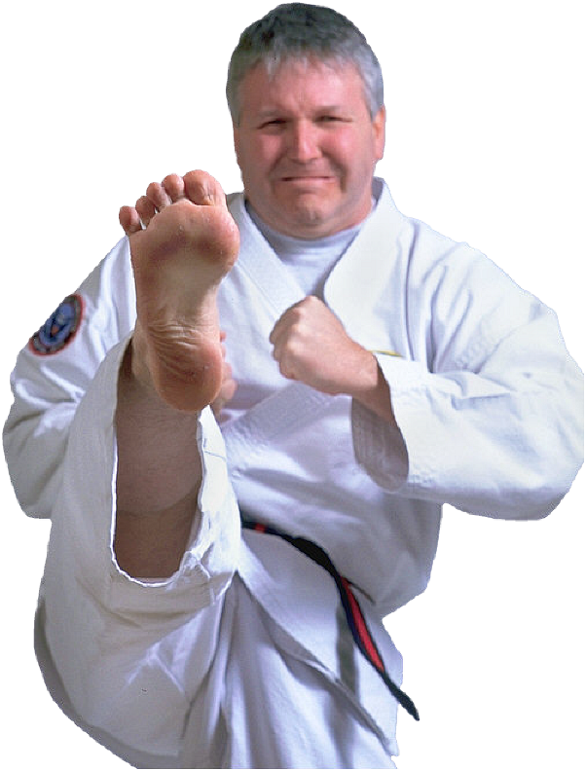

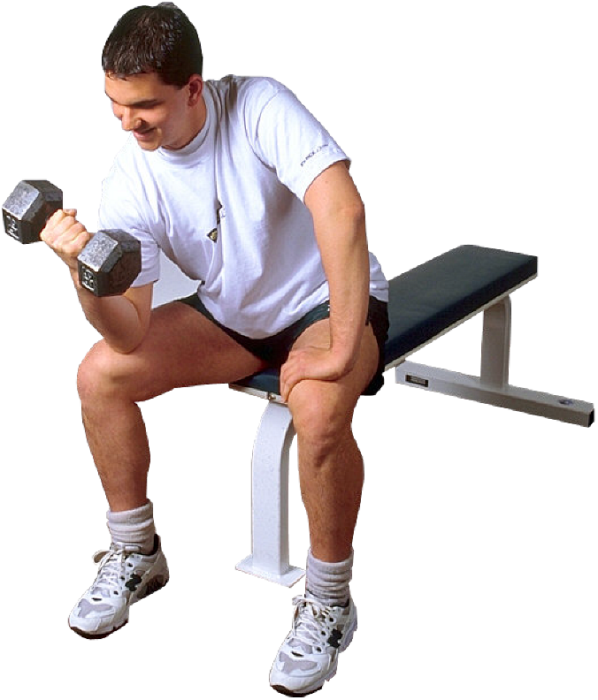


EMPRENDER EN EL SALÓN DE CLASE:
Estrategias para el Desarrollo de Emprendedores
Prof. Edgar Lopategui Corsino
M.A., Fisiología del Ejercicio
Web: http://www.saludmed.com/
E-Mail: elopategui@intermetro.edu
Artículo: http://www.saludmed.com/articulos/emprendimiento-LOPA.html

Slide 2


Slide 3


Slide 4
D
edicación: al entrenamiento físico/deportivo y competencia
E
esmero: para perfeccionar su ejecutoria competitiva
P
asión y perseverancia: para alcanzar la excelencia
O
portunidad: para ser un lider dentro y fuera del campo atlético
R
espeto: a sus rivales para una justa competencia
T
enacidad y resilencia: para tolerar y recuperse de los fracasos
E
emprendedor: para innovar y ser creativo en el escenario deportivo
Notes:
4

Slide 5

BOSQUEJO
Introducción
Emprender en el campo de la salud y ciencias del movimiento humano
Estrategias en el salón de clase
Preguntas
Notes:
5

Slide 6

Notes:
6

Slide 7

Notes:
7

Slide 8

Notes:
8

Slide 9

Notes:
9

Slide 10
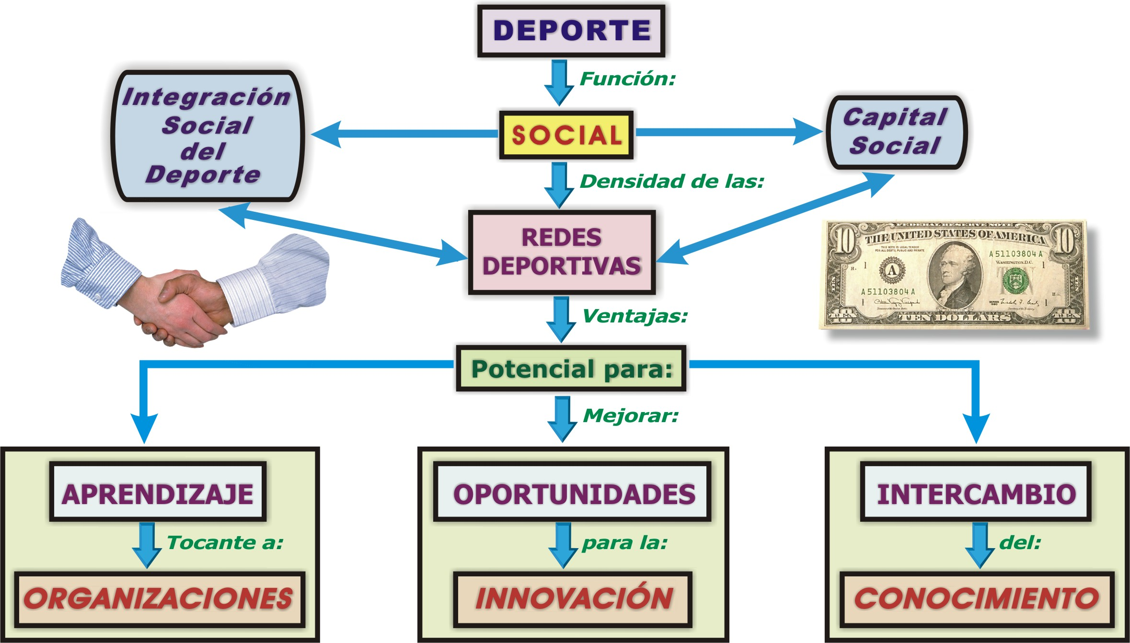
Notes:
10

Slide 11
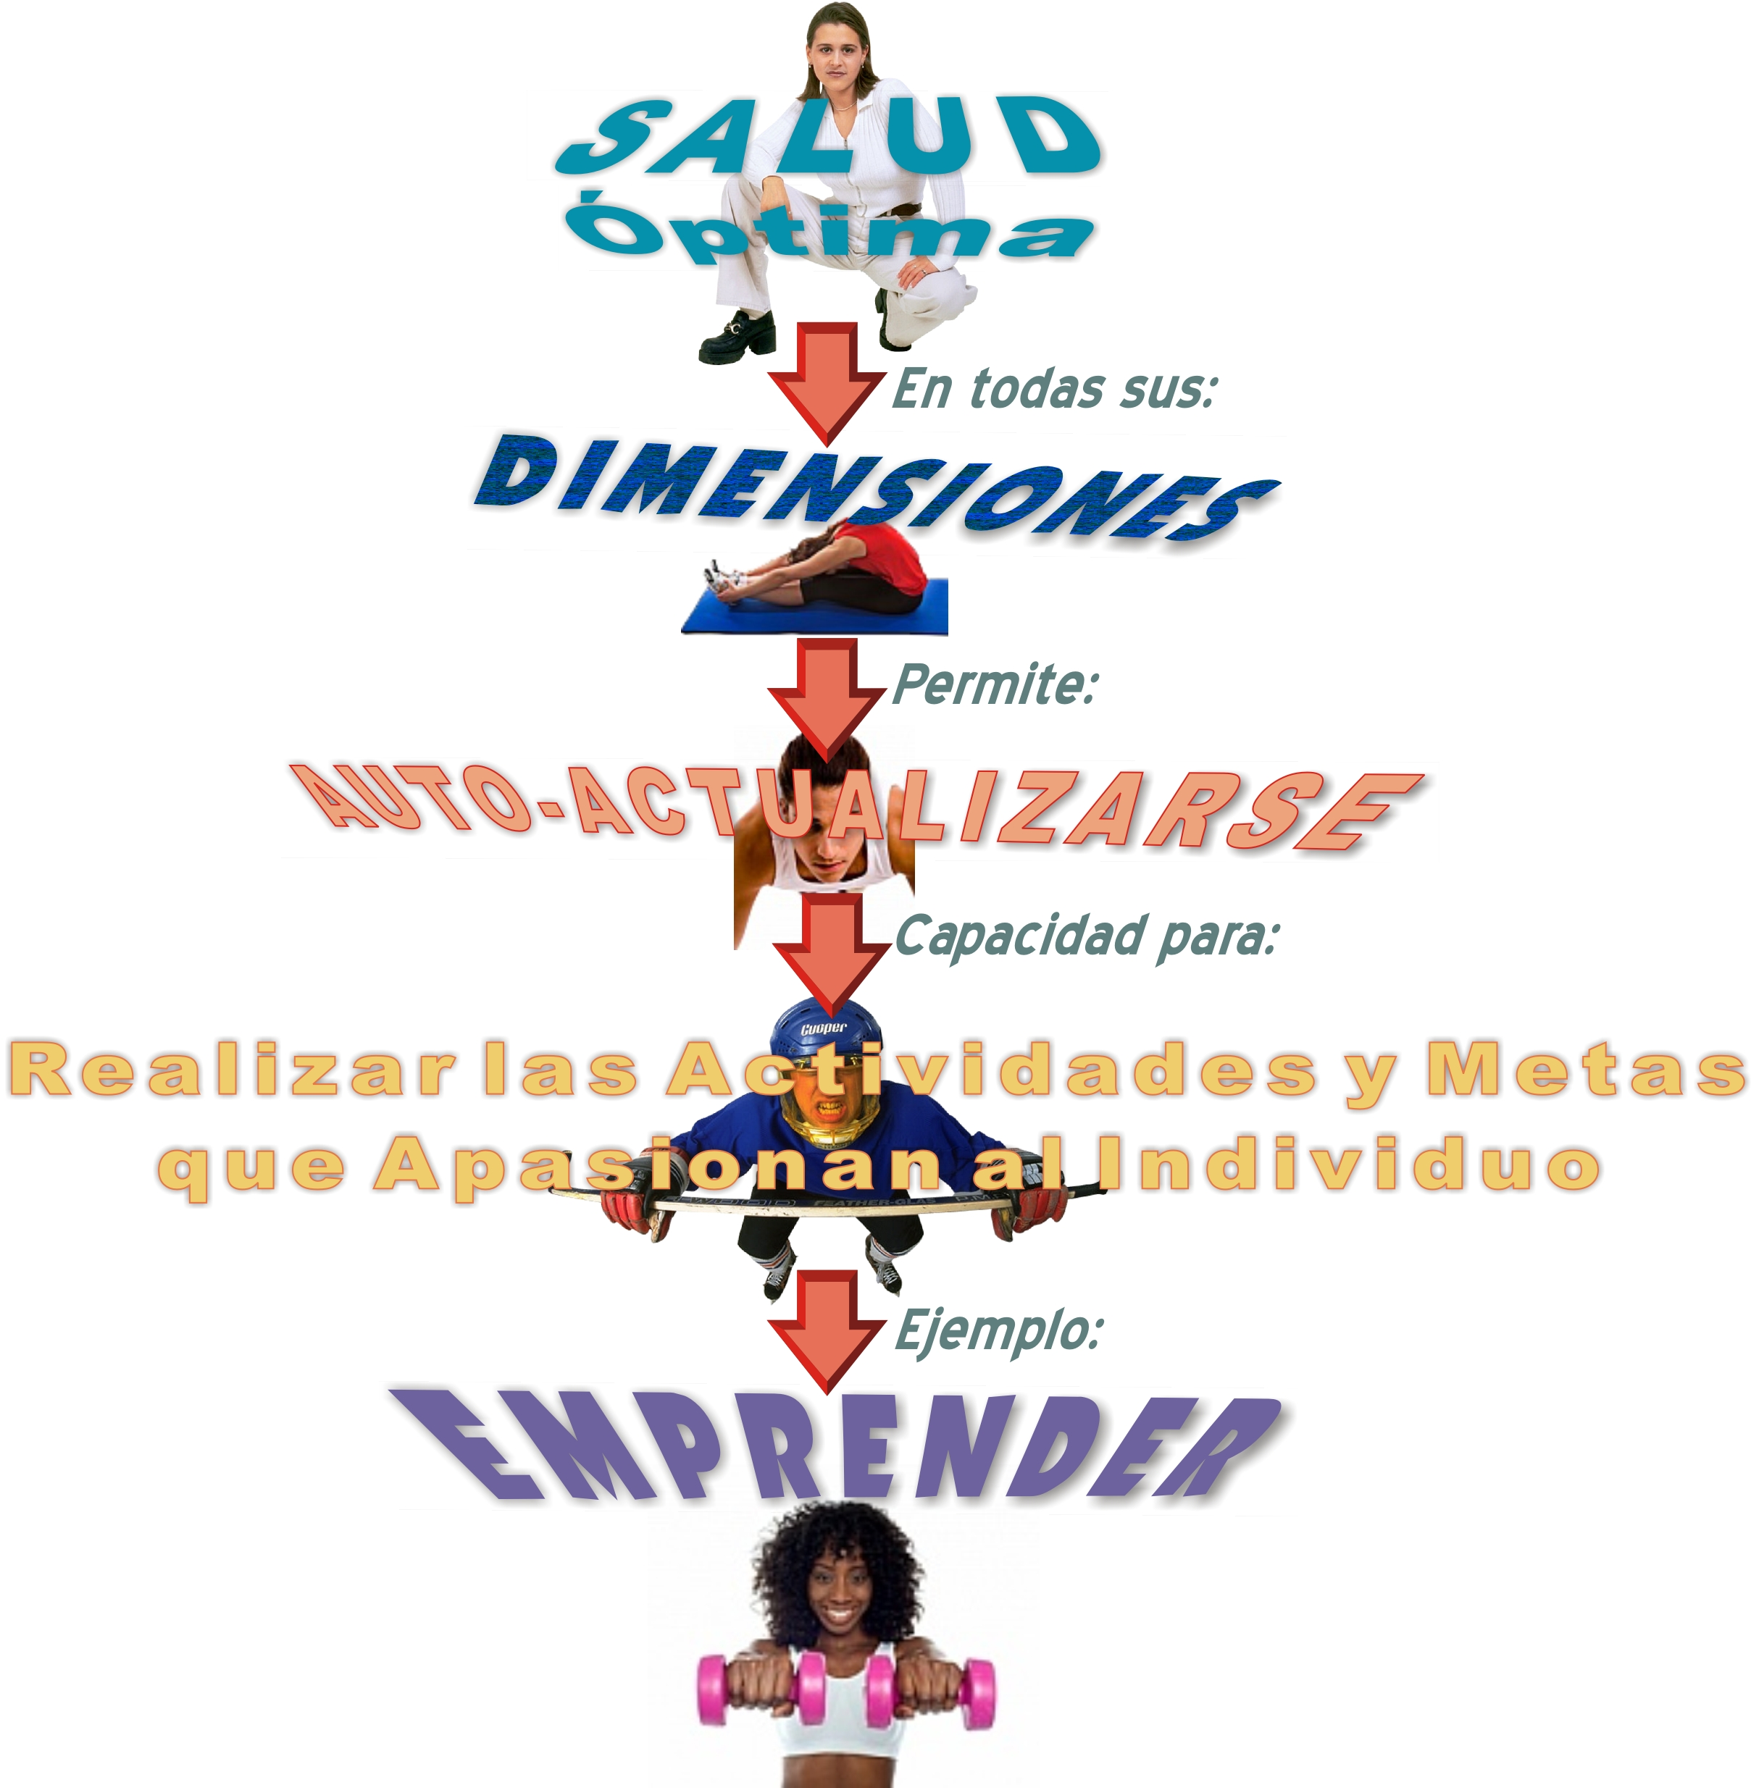
Notes:
11

Slide 12

Notes:
12

Slide 13
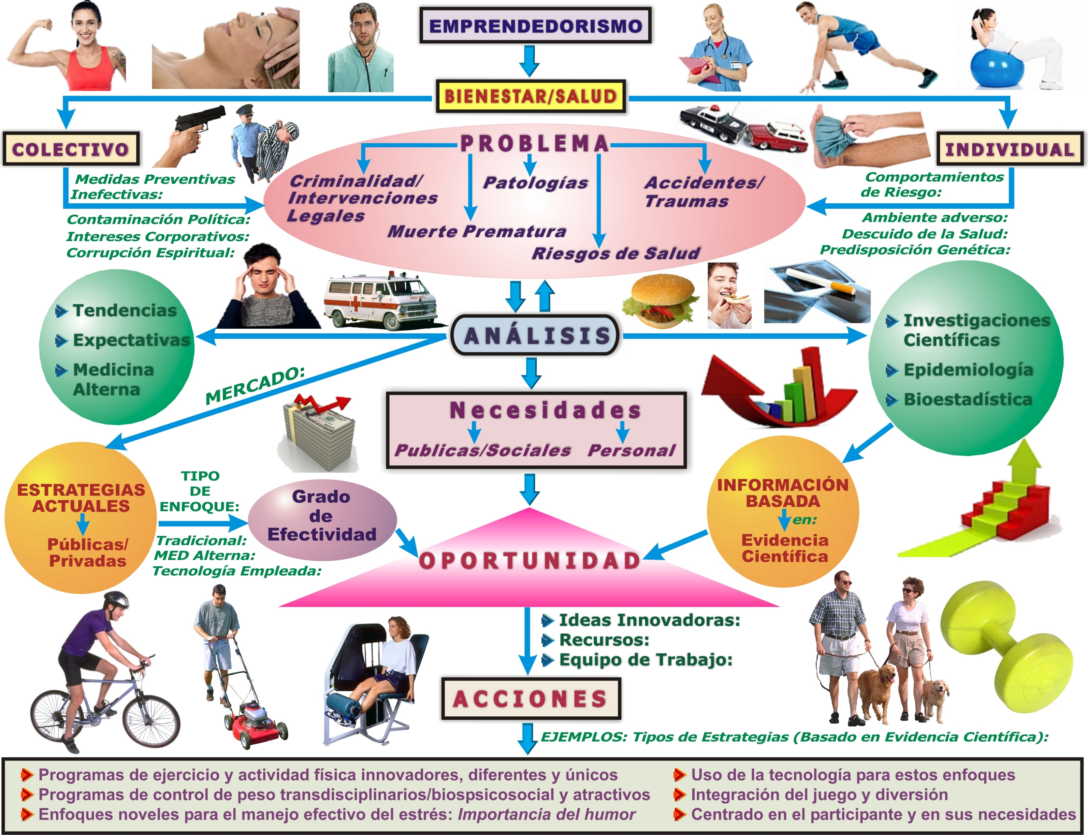
Notes:
13

Slide 14
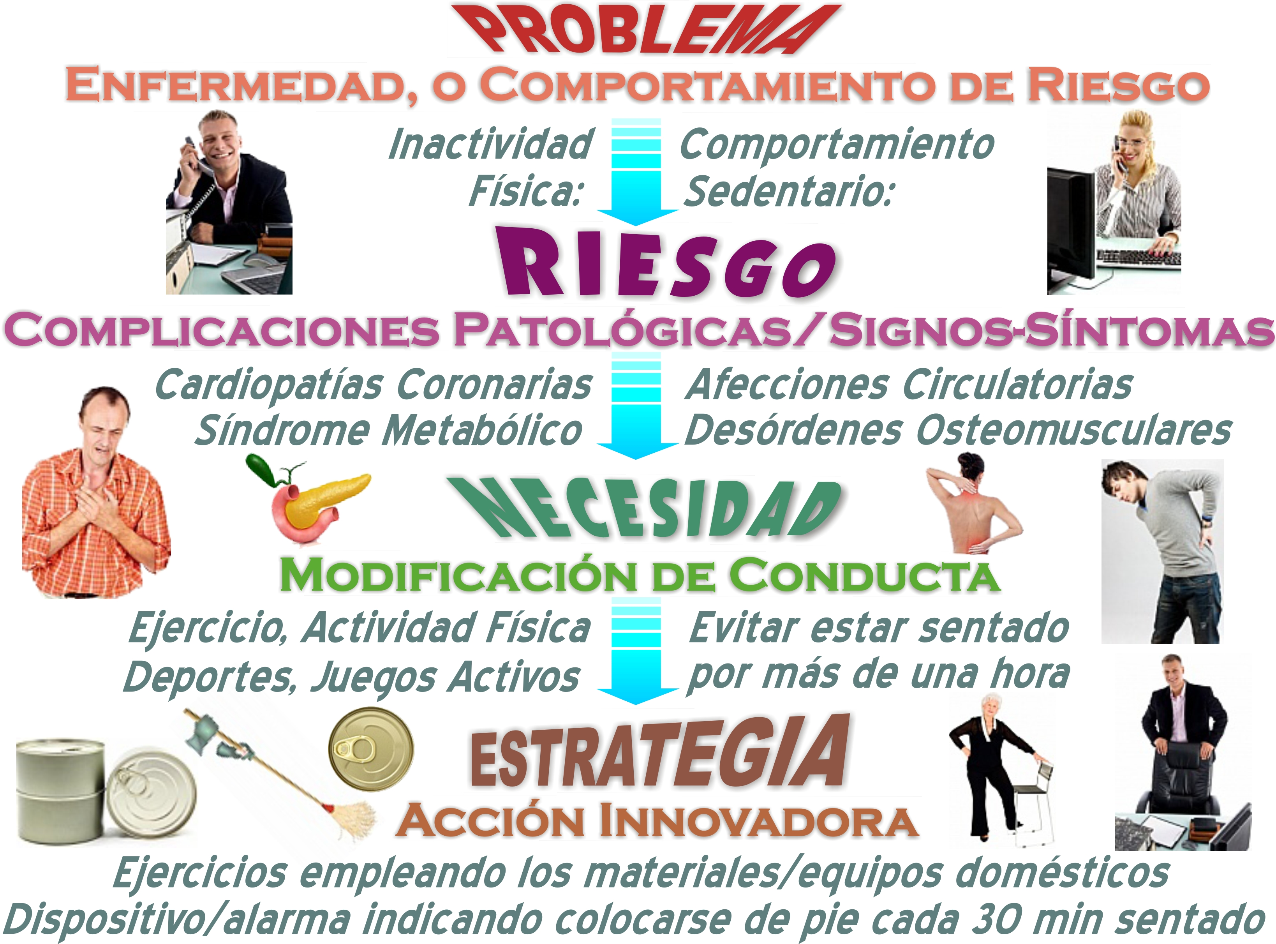
Notes:
14

Slide 15

Notes:
15

Slide 16


QUE SE
PUEDE HACER
Taller de creatividad e ideas
Orientación sobre emprendimiento
Rocket Pitch
Insertar posibles oportunidades para emprender durante los temas del curso
llevarva los estudiantes a talleres y conferencias
Auspiciado por el CDE
Fomentar y ayudar a los estudiantes a participar en las competencias de ideas de negocio
Modelar y dar ejemplo
Notes:
16

Slide 17
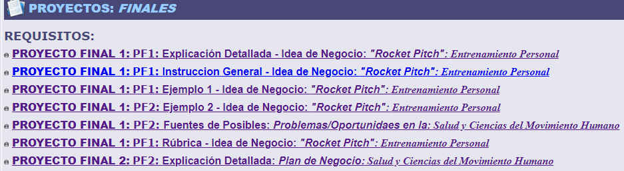
Notes:
17

Slide 18

Notes:
18

Slide 19

Notes:
19

Slide 20

Notes:
20

Slide 21

Notes:
21

